Slide 1
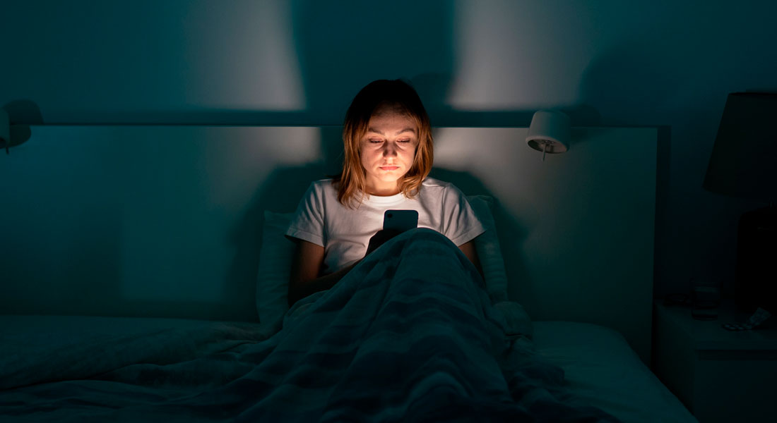
MBA em Engenharia de Dados
Matéria: Data Visualization
04/2026
Correlação entre Qualidade do Sono e Tempo de Tela
Gabriel
Lincoln
Kelvin Perez
Valtair Armendani da Silva

Slide 2
Vivemos em uma era hiperconectada. Nossos smartphones e computadores são as primeiras coisas que vemos ao acordar e as últimas antes de dormir. Mas qual é o verdadeiro custo dessa conexão constante para o nosso descanso e nossa saúde mental? Analisamos os dados de 1.100 indivíduos, cruzando informações sobre tempo de tela, hábitos noturnos, níveis de estresse e qualidade do sono. Hoje, vamos descobrir juntos se a tecnologia está roubando o nosso sono e o que podemos fazer a respeito.

Slide 3
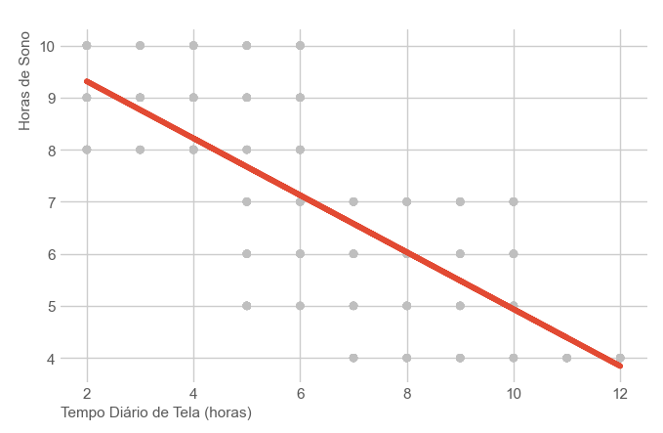
MAis tela significa menos sono
Existe uma correlação direta: quanto mais tempo gasto em dispositivos os longo do dia, menor a quantidade total de horas dormidas.
Tendência de Queda

Slide 4
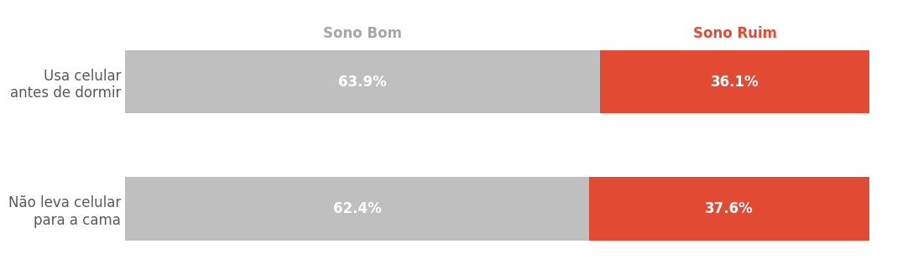
o PANORAMA COMPLETO: USO DE TELA X QUALIDADE DO SONO
Ao incluirmos todas as variáveis, observamos a distribuição completa de noites bem e mal dormidas para ambos os comportamentos.

Slide 5
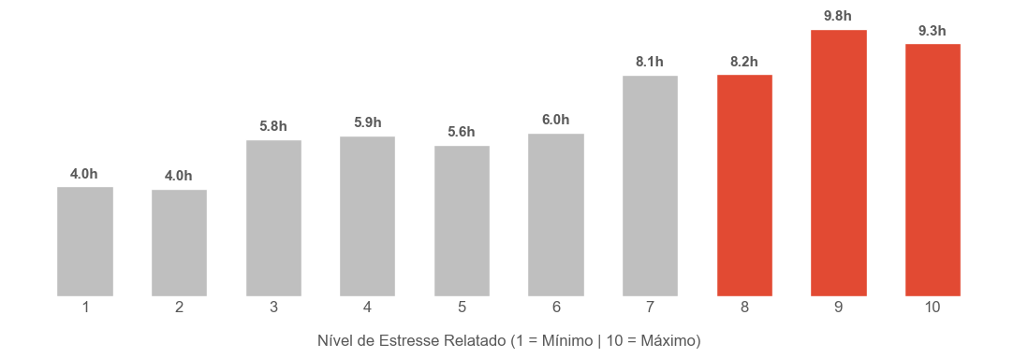
A carga progressiva das telas no estresse
A partir do nível 8 de estresse, o tempo médio diário de tela atinge seu pico, ultrapassando a marca de 7,5 horas diárias.

Slide 6
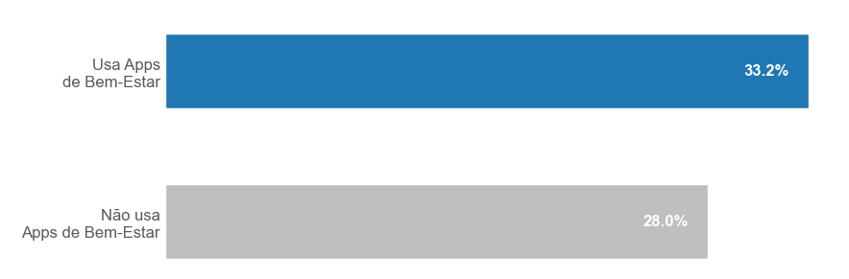
O impacto positivo dos apps de bem-estar
O uso de aplicativos voltados para o bem-estar aumenta levemente a chance de o indivíduo acordar sentindo-se realmente descansado.

Slide 7
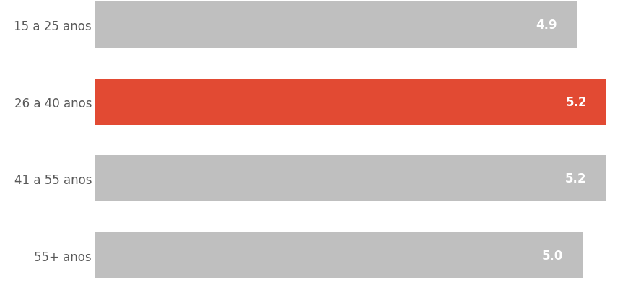
Adultos de 26 a 40 anos reportam o maior nível de estresse
A fase de maior cobrança produtiva também é a mais afetada pelo desgaste mental (escala de estresse de 1 a 10).

Slide 8
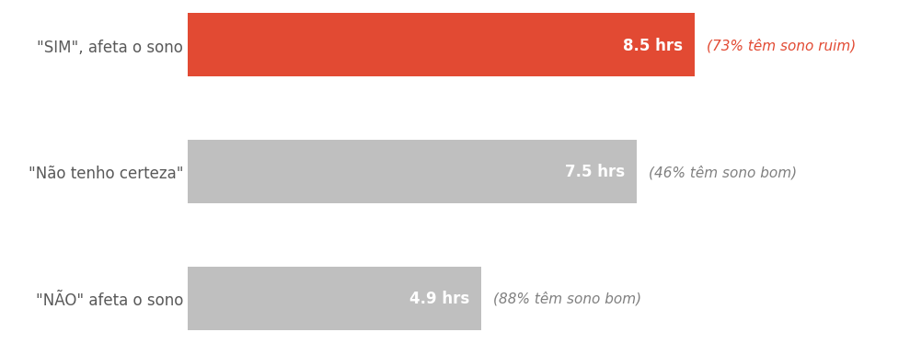
Consciência x hábito: os usuário sabem do problema
Indivíduos que afirmam que a tela afeta o sono são justamente os que passam mais horas conectados (8,5h) e amargam os piores índices de descanso (73% dormem mal).

Slide 9
O ciclo da hiperconexão: o custo do nosso sono e como revertê-lo
O impacto é mensurável: O uso de telas antes de dormir destrói a qualidade do descanso. Quem relata sono ruim passa, em média, 3 horas a mais conectado.
A válvula de escape do estresse: O tempo de tela acompanha os níveis de estresse, atingindo seu ápice (mais de 7,5h) na geração que mais sofre com desgaste mental (26 a 40 anos).
O perigo da negação: O uso excessivo virou hábito. Indivíduos que acreditam não ser afetados pelas telas passam o mesmo tempo conectados do que os demais.
A tecnologia intencional: A tecnologia não é a inimiga absoluta. O uso ativo de aplicativos de bem-estar ajuda na sensação real de descanso ao acordar.ww
A qualidade do sono de amanhã começa pela nossa "higiene digital" de hoje.

Slide 10
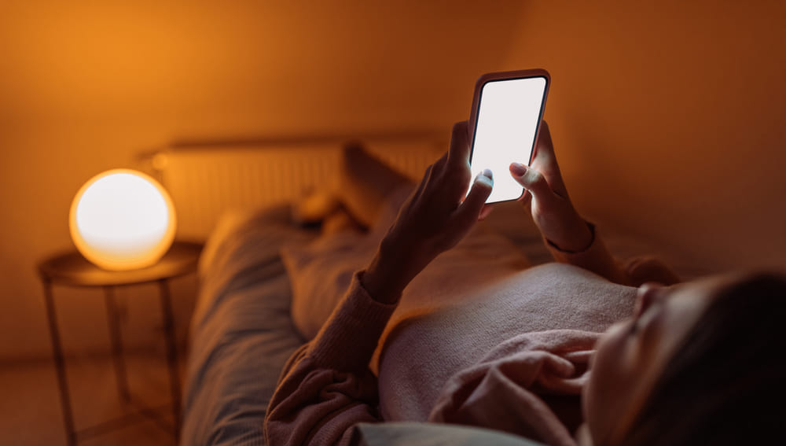
obrigado

